Slide 1
10/17 Mysql練習

Slide 2


資料庫
創建4個tables (可以直接用 MySQL Workbench建立)
course:
enrollment:

Slide 3
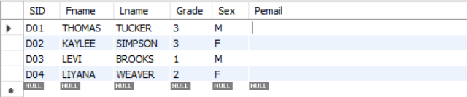

資料庫
創建4個tables (可以直接用 MySQL Workbench建立)
student: (多增加Pemail欄位，都填入自己的email)
reminders:

Slide 4
作業說明
使用mysql，結合上上週wxPython所學，製作出兩個頁面：
1. Insert Score :輸入成績
Failed Warning :查詢不及格的人並寄送成績警示通知email
使用mysql的trigger
當新增資料時，若Score<60，則觸發trigger新增該筆資料的SID和CID進reminders table

Slide 5
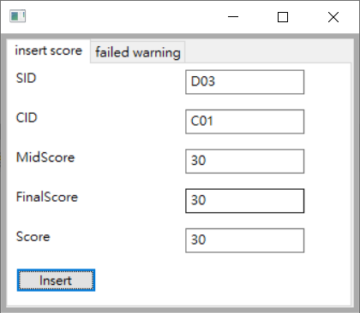
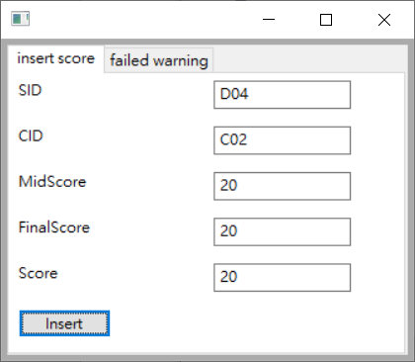
頁面一
輸入框(textCtrl)
SID, CID, MidScore, FinalScore, Score
Insert(Button) 按下後輸入資料到enrollment table，新增資料時，若Score<60，則觸發trigger新增該筆資料的SID和CID進reminders table

Slide 6
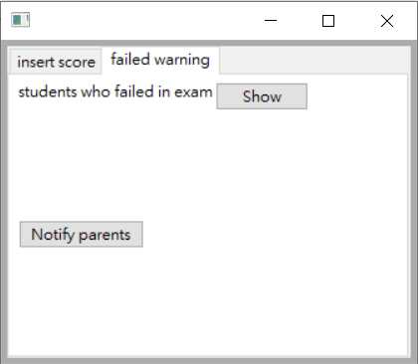
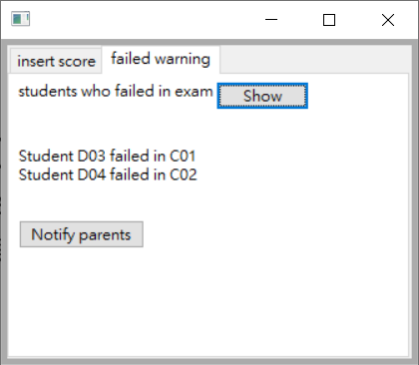
頁面二
Show(Button)
按下後列出reminders table中的資料，Ex: Student DXX failed in CXX

Slide 7
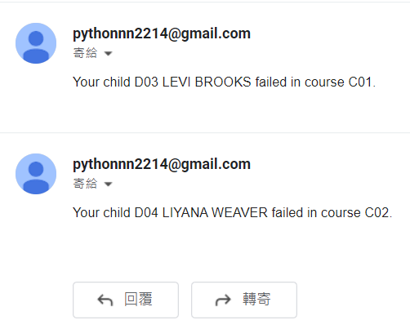
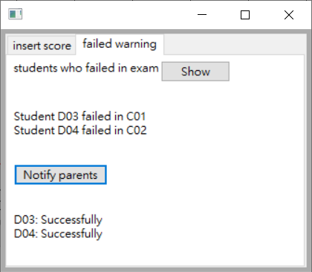
頁面二
Notify parents(Button)
按下後依照SID找到student table中的Pemail
寄送通知郵件 Ex: Your child D03 LEVI BROOKS failed in course C01.

